Slide 1
信息安全数学基础
Mathematic Foundation of Information Security
郑州大学软件学院 薛均晓
xuejx@zzu.edu.cn

Slide 2
第 2 章
同 余

Slide 3
Review
Ø 一元线性同余方程组的解
Ø 孙子定理（中国剩余定理）

Slide 4
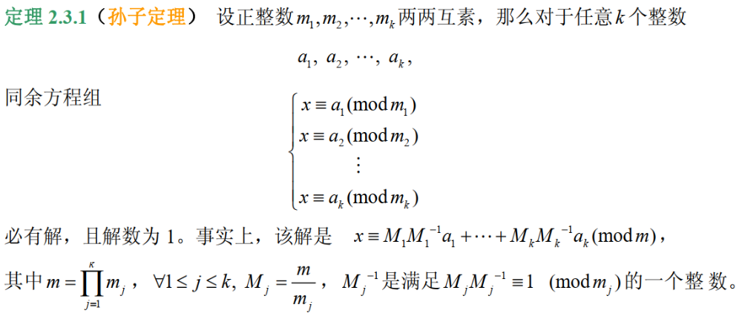
Review

Slide 5
2.4 同余方程的一般理论
一元同余方程
一次同余方程
一次同余方程组
高次同余方程

Slide 6
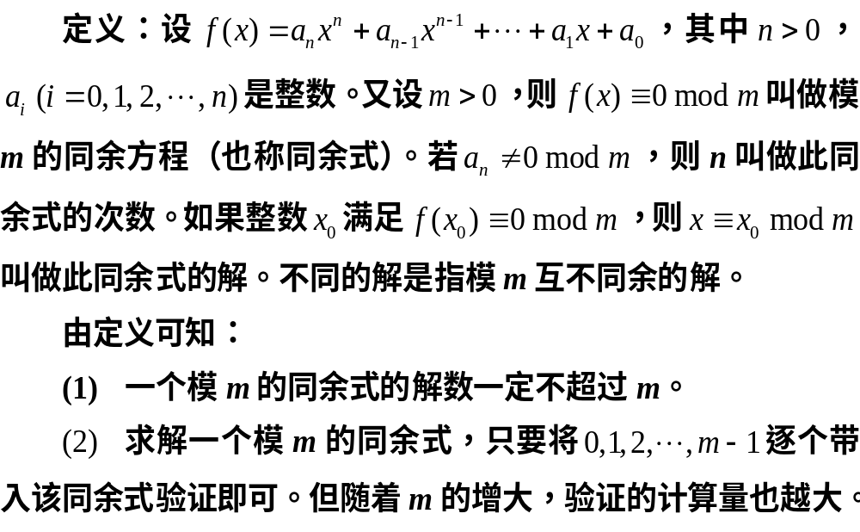
一元同余方程

Slide 7
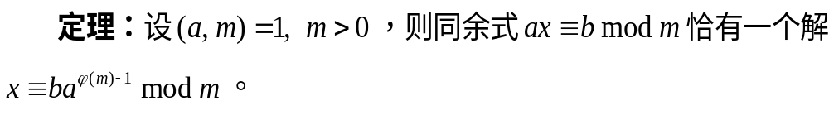
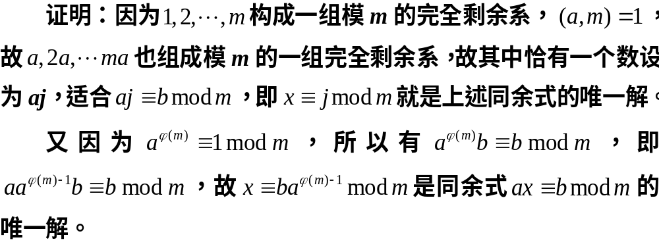
一元一次同余方程

Slide 8
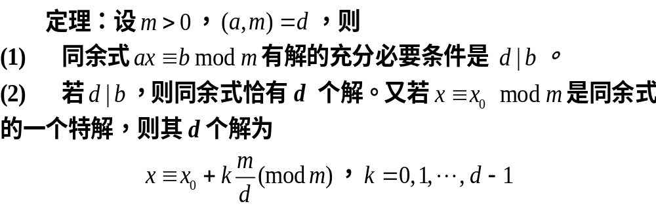
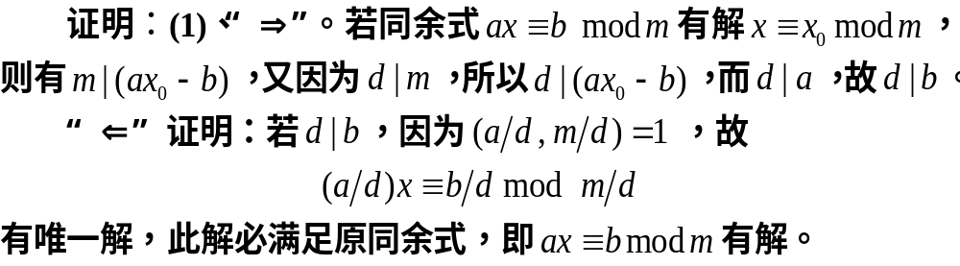
一次同余方程的求解

Slide 9
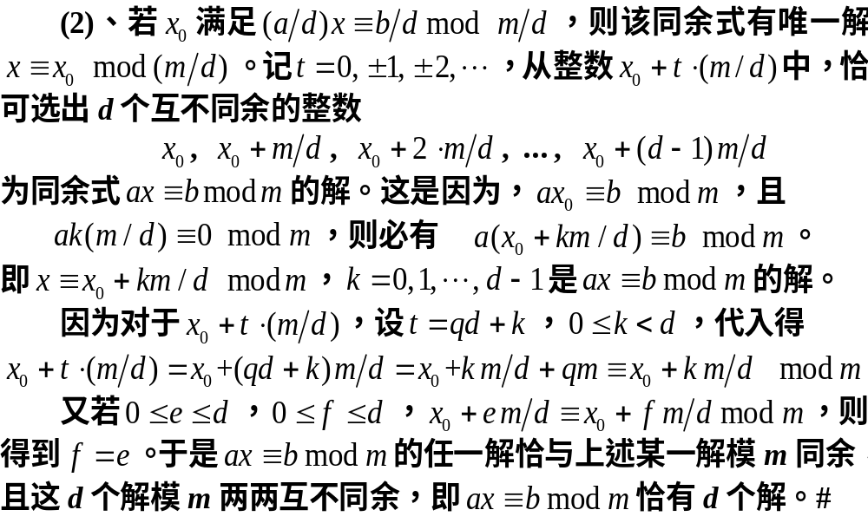
一次同余方程的求解（证明）

Slide 10

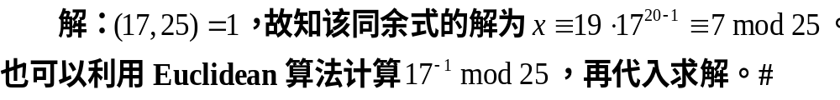
一次同余方程求解示例

Slide 11

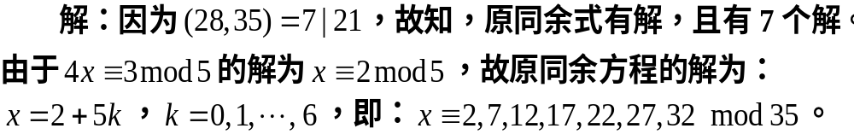
一次同余方程求解示例

Slide 12

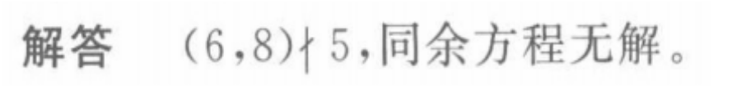
一次同余方程求解示例

Slide 13

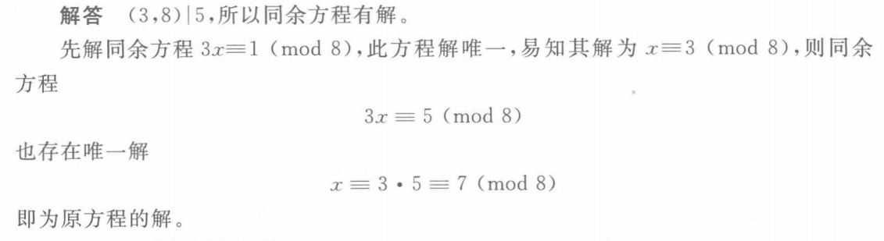
一次同余方程求解示例

Slide 14

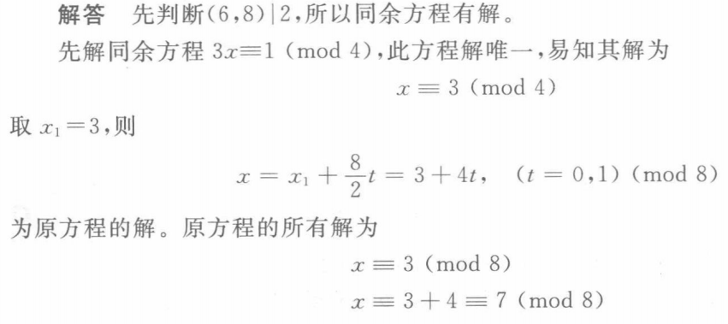
一次同余方程求解示例

Slide 15

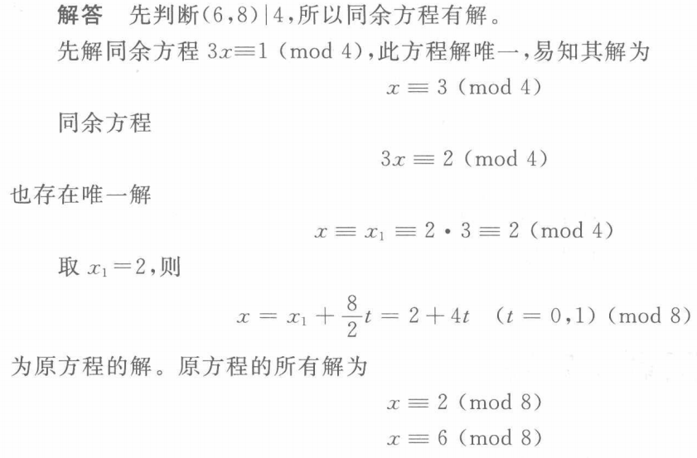
一次同余方程求解示例

Slide 16
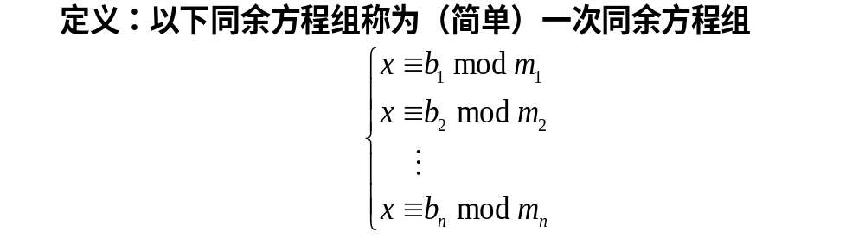
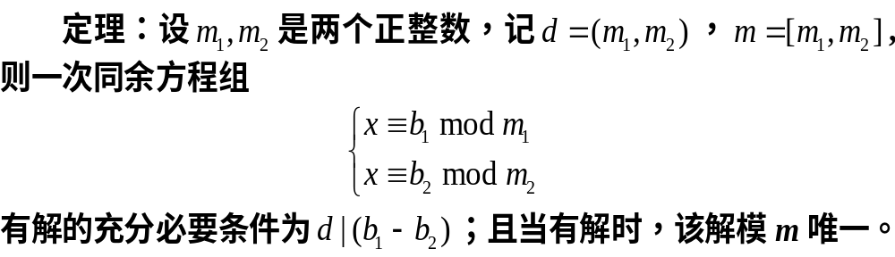
一次同余方程组及其有解判定

Slide 17
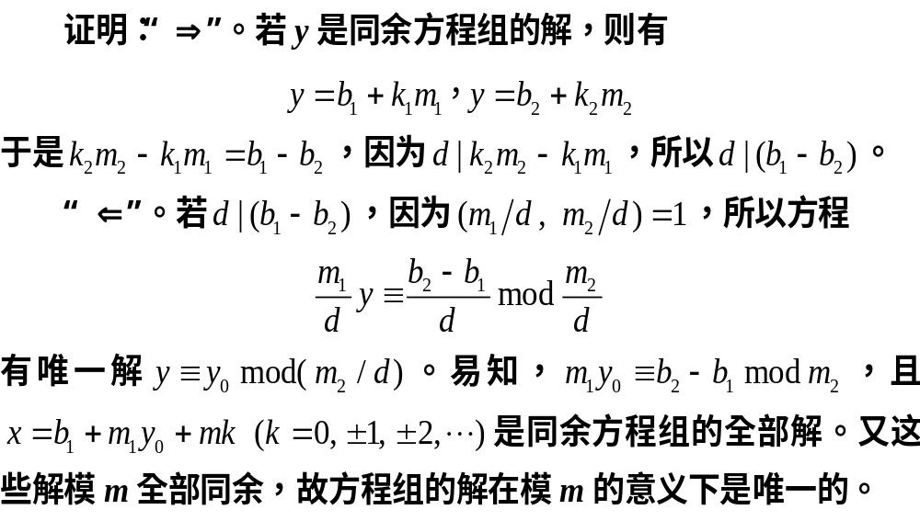
定理的证明

Slide 18
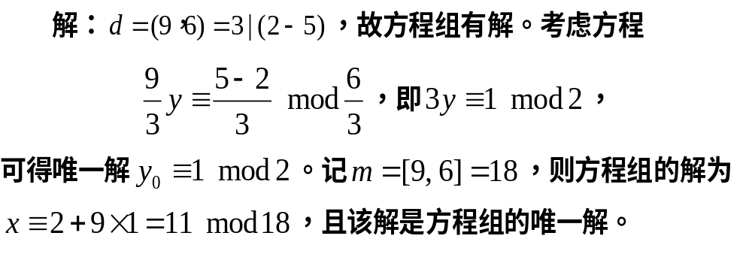
例题
形式转换，并使用CRT求解

Slide 19
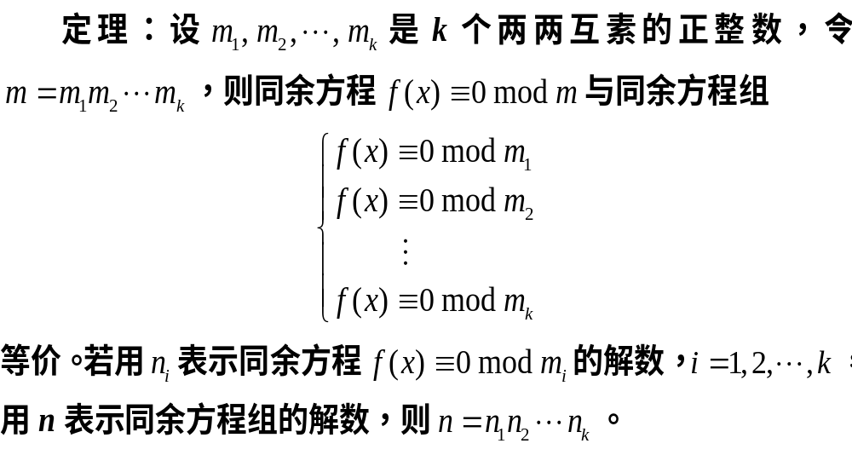
一元同余方程组的一般情形

Slide 20
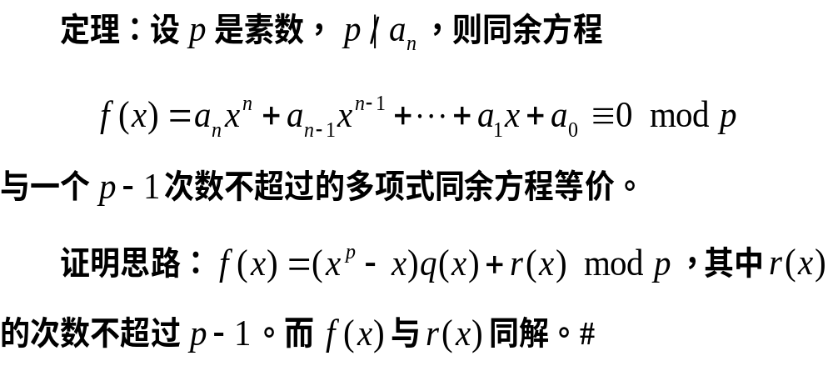
高次同余方程组模p的情形

Slide 21
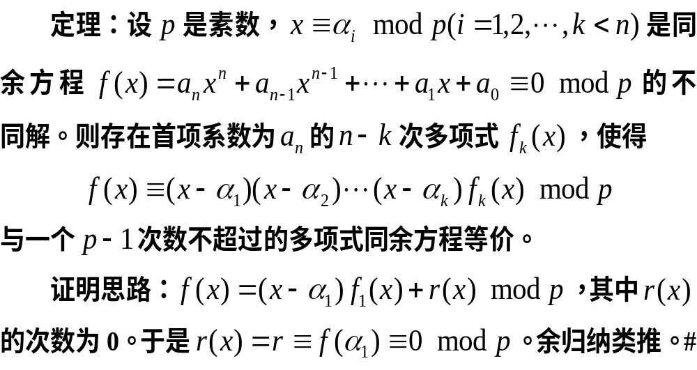
高次同余方程组模p的情形

Slide 22
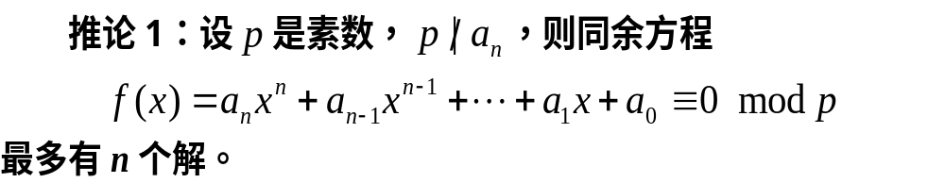
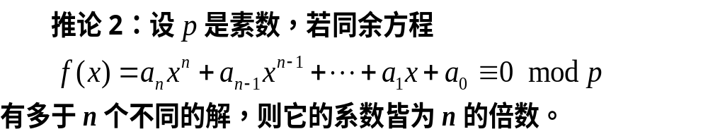
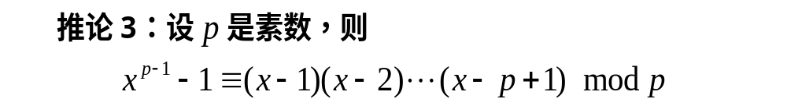
高次同余方程组模p的情形

Slide 23
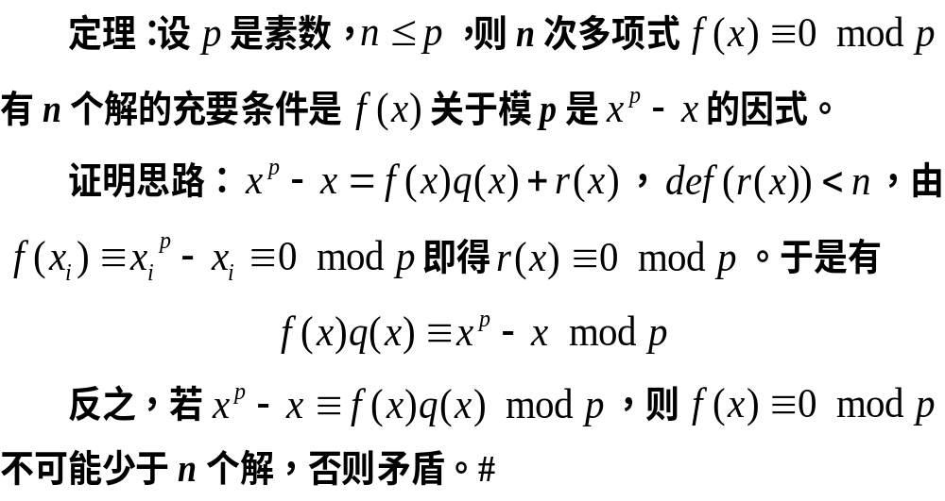
高次同余方程组模p的情形

Slide 24
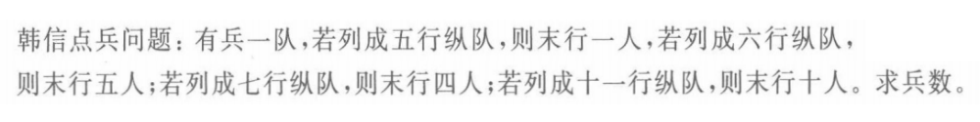
练习题

Slide 25
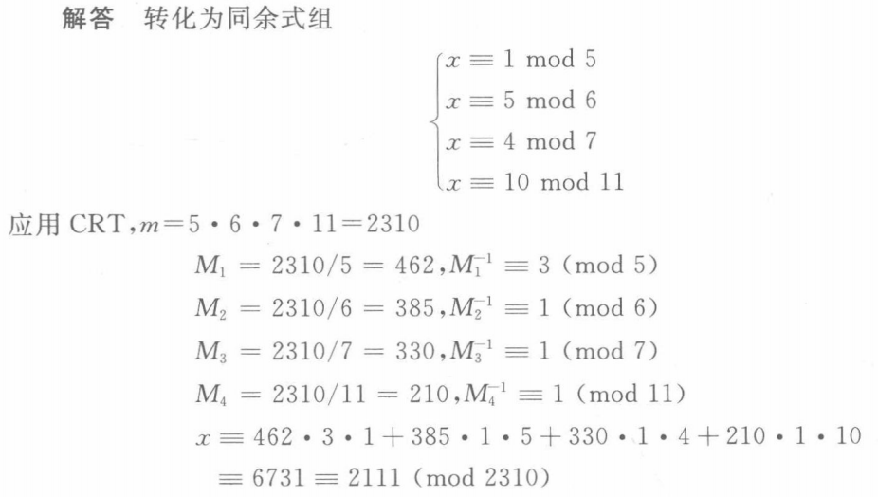
练习题

Slide 26


作业

Slide 27

Thanks for your attention!
Q&A

